Slide 1
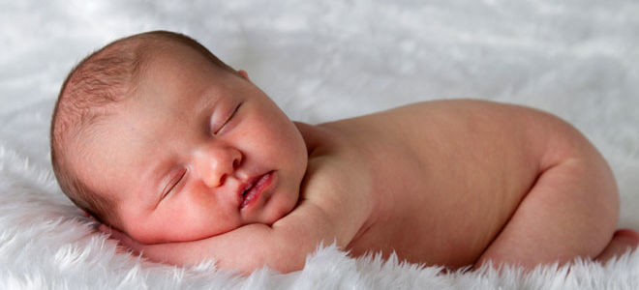
Государственное бюджетное профессиональное образовательное
учреждение Департамента здравоохранения города Москвы
«Медицинский Колледж №6»
Мультимедийная презентация
«Патронажи новорожденных»
ПМ.01 Проведение профилактических мероприятий
МДК.01.01 Здоровый человек и его окружение
Раздел 1. Определение здоровья человека
в разные периоды его жизни
Тема 2. Здоровье детей

Slide 2
Пояснительная записка
Мультимедийная презентация «Патронажи новорожденных» является методическим приложением к разработке
теоретического занятия темы 2. Здоровье детей
МДК.01.01 Здоровый человек и его окружение
Раздела 1. Определение здоровья человека в разные
периоды его жизни
ПМ 01. Проведение профилактических мероприятий
специальности 32.02.01 сестринское дело базовой подготовки.
Автор:
Титова И.О. –
преподаватель
профессиональных
модулей высшей
квалификационной
категории

Slide 3
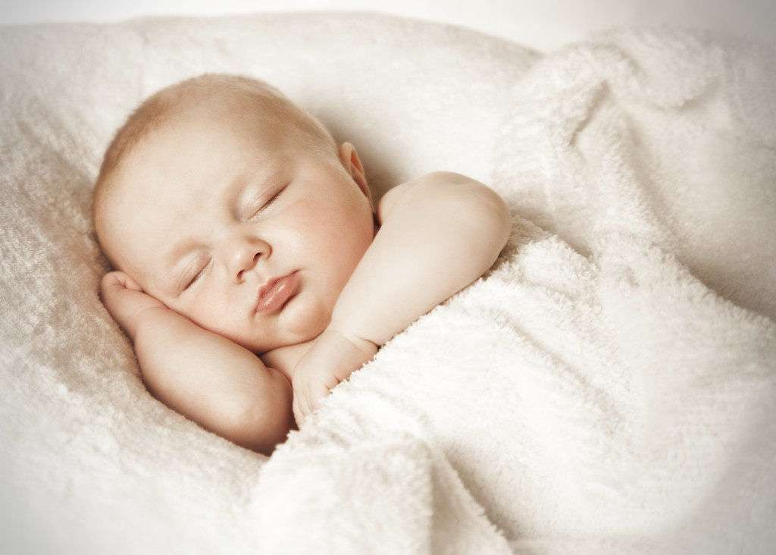
Введение
Патронаж — регулярное оказание лечебно-профилактической помощи на дому беременным женщинам, новорожденным, детям.
Патронаж новорождённых — это особая программа, целью которой является наблюдение за младенцем в течение первого месяца жизни.
Визиты и осмотры проводятся участковым педиатром или медсестрой местной поликлиники, за которой будет закреплен ребенок. Программа абсолютно бесплатная и предоставляется всем новорожденным, независимо от социального статуса, прописки или отсутствия страховки.
После выписки из роддома, сведения о ребенке передаются в детскую поликлинику. Если малыш появился на свет дома, или в другом городе, мама сама должна сообщить о его рождении в детскую поликлинику по месту своего проживания.

Slide 4

Задачи и цели патронажа
Медсестра посещает новорожденного на первой неделе жизни два раза вместе с доктором, а затем еженедельно в течение первого месяца.
Задачи патронажа:
Установление контакта и доверительных отношений с семьёй.
Помочь молодой матери справиться с практическими и психологическими проблемами по уходу за ребёнком; помощь с установлением лактации.
Оценка состояния здоровья малыша, степень его развития, а также выявление возможных факторов риска появления наследственных заболеваний.

Slide 5
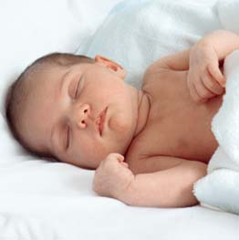
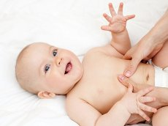
Первичный патронаж
Первичный патронаж новорожденного происходит в первые 2 дня после приезда из роддома.
Если в родильном доме посчитали, что у ребёнка могут возникнуть осложнения, он первый в семье, роды были преждевременные или, наоборот, поздние, то медсестра навещает семью непосредственно в день выписки.
В первые десять дней жизни ребенка педиатр или патронажная сестра должны приходить ежедневно. Следующие визиты приходятся на 14 и 21 день жизни новорожденного.
Как правило, патронаж проводит участковый врач-педиатр, который и дальше будет наблюдать малыша, или патронажная сестра. В выходные и праздничные дни может прийти дежурный врач детской поликлиники.

Slide 6
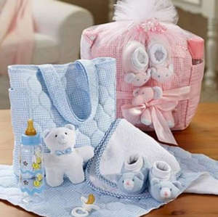
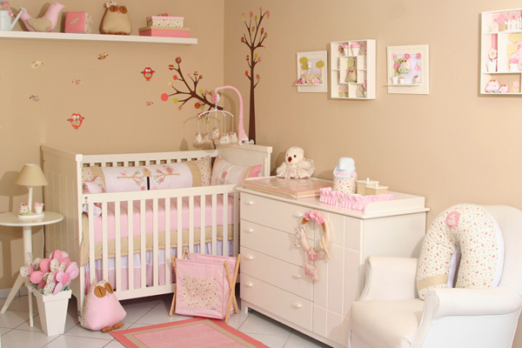
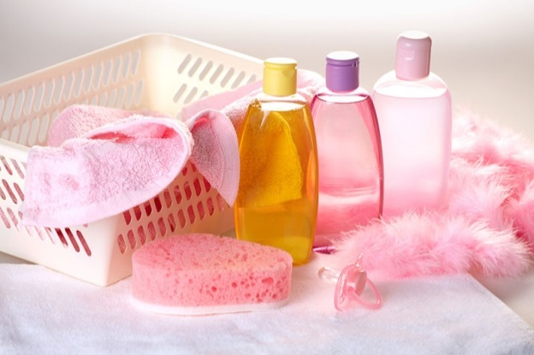
Первый патронаж
Первичный визит включает в себя три этапа:
Осмотр жилищных условий младенца, сбор данных о членах семьи.
Сбор анамнеза беременности и родов.
Осмотр грудничка.
Осмотр жилищных условий
Во время первичного патронажа новорожденного проверяется, в каких условиях будет жить ребёнок: есть ли у него спальное место, коляска, ванночка, пеленальный столик, находиться ли кроватка в стороне от сквозняков и прямых солнечных лучей.
Учитывается температура и влажность в помещении, маме даются рекомендации по проветриванию комнаты и осуществлению влажной уборки. Просматривается белье, а также условия его хранения.
Собирается информация о ближайших родственниках (мама, папа, бабушки, дедушки, братья, сестры) их хронических заболеваниях. Это делается с целью составления родословной малыша и выявления риска развития наследственных заболеваний.

Slide 7
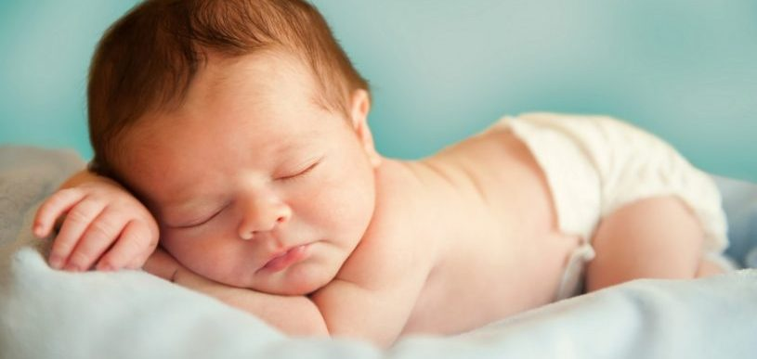
Родовой и дородовой анамнез
Первичный визит также включает в себя просмотр документации по ведению беременности и родов.
Врач-педиатр узнает, были ли какие-либо осложнения во время вынашивания ребёнка, приходилось ли матери лежать на сохранении.
Не менее важны данные о самих родах: как протекали, была ли гипоксия или асфиксия, как оценили малыша по шкале Апгар — эти сведения содержатся в обменной карте, которую мама получает при выписке из роддома и передаёт врачу-педиатру.

Slide 8
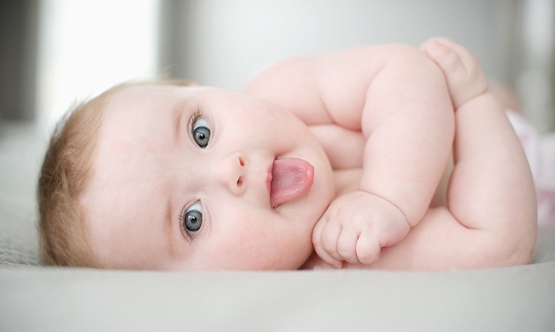
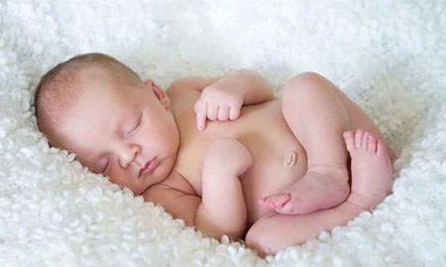
Осмотр младенца
Врач приступает к осмотру ребёнка с головы до ног.
Он обращает внимание на цвет кожных покровов, симметрию парных органов (глаза, уши), плеч, осматривает зев, роднички, оценивает форму головы.
Также осуществляется аускультация сердца и легких. Пальпируется живот, половые органы, проверяются рефлексы, присущие данному возрасту. Врач оценивает мышечный тонус.
Большое внимание уделяется состоянию пупка, поскольку от его правильной обработки зависит общее здоровье малыша.

Slide 9
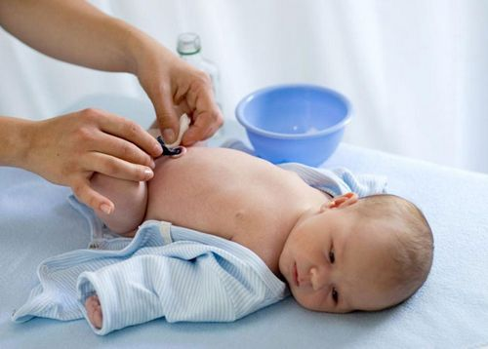
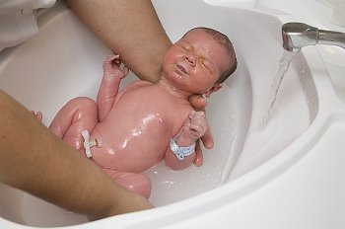
Осмотр младенца
Мамочка не должна стесняться спрашивать всё, что её интересует в отношении ухода за новорожденным. При необходимости медсестра покажет, как обрабатывать пупочную ранку, как проводить ежедневный туалет, как правильно купать, подмывать, обстригать ногти, пеленать, прикладывать к груди и т.п.
В заключении первого визита маме рассказывают, при каких состояниях и симптомах нужно немедленно вызывать скорую помощь и как вести себя в подобных ситуациях. Обычно ей оставляют контактный телефон, чтобы при возникновении вопросов она могла связаться с доктором и проконсультироваться.

Slide 10
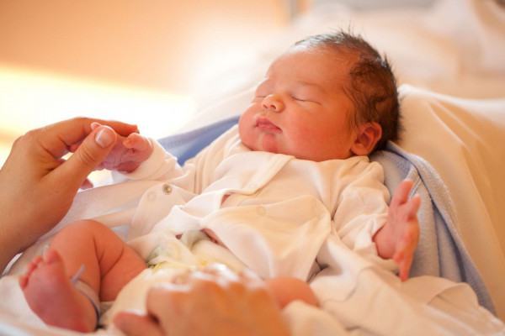
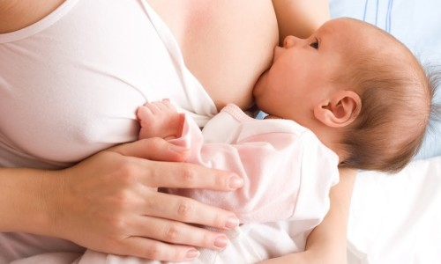
Забота о матери
Не менее важно уделить внимание самой маме, особенно если материнство для неё — совершенно новая роль.
Патронажная сестра узнает о её физическом и психическом состоянии.
Кормление грудью сопряжено с различными трудностями. Поэтому обязательно осматривают мамину грудь, не ли уплотнений, свидетельствующих о развитии лактостаза. Сестра может показать, как разрабатывать молочные железы,
чтобы избежать застоев, как правильно
сцеживаться, если есть такая
необходимость. Маму научат правильно
прикладывать ребёнка к груди.

Slide 11
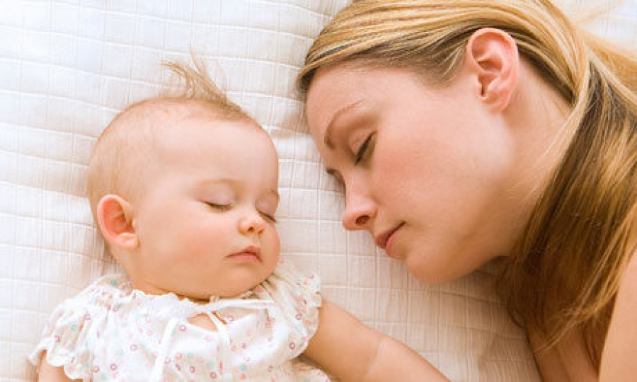
Забота о матери
При проведении первичного патронажа матери даются рекомендации по охране своего здоровья: дневной отдых, разнообразная пища, усиленный питьевой режим, соблюдение личной гигиены (ежедневно принимать душ или мыть тело до пояса, ежедневно менять бюстгальтер, мыть руки после прихода с улицы, перед пеленанием и кормлением ребенка и т. д.).
Примерный суточный набор
продуктов для кормящей
женщины:
• 200 гр мяса
• 1 литр молока
• 100-150 гр творога
• 20-30 гр сыра
• 300 гр фруктов
• 600 гр овощей (картофеля не
более 200 гр)
• 1 яйцо

Slide 12
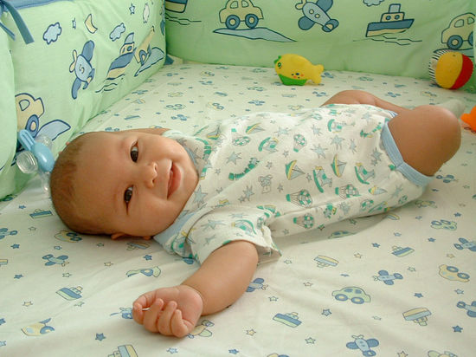
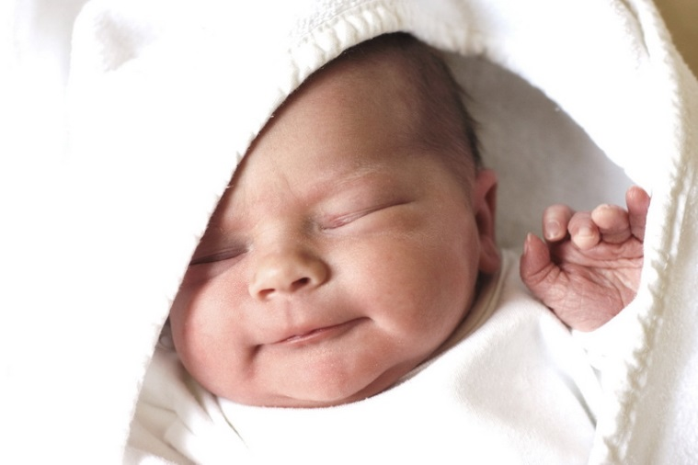
Второй патронаж
Второй патронаж новорожденного ребенка проводится на 14-й день жизни. Врач-педиатр повторно осматривает младенца, обследуя все органы и системы для оценки процессов адаптации и определения его состояния здоровья. Процессы адаптации показывают, как малыш приспосабливается к окружающим его внешним условиям. Чтобы понять это, педиатру необходимо выяснить, как новорожденный спит, как ведет себя во время бодрствования, каков его режим дня.
Также доктор должен обратить внимание на то, как ребёнок прибавляет в весе, беспокоят ли его срыгивания или колики в животе. Если малыша ничего не беспокоит, он хорошо кушает и спокойно спит, врач делает вывод о легкой адаптации ребенка.

Slide 13
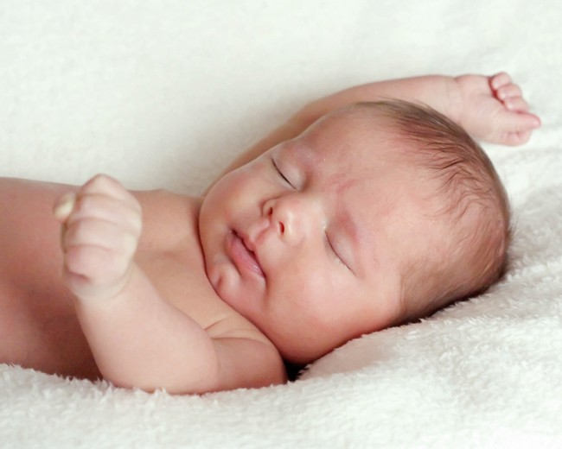
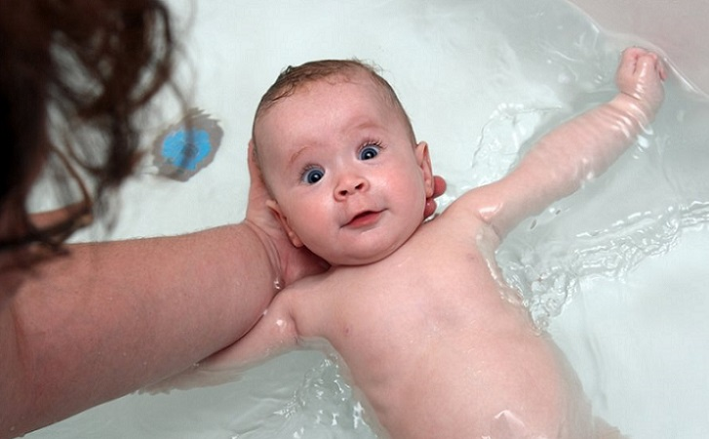
Второй патронаж
При затрудненном процессе адаптации (ребёнок плохо прибавляет в весе, срыгивает, часто беспричинно плачет) педиатр дает маме рекомендации, как справиться с возникшими проблемами.
Кроме того, на втором патронаже врач контролирует соблюдение рекомендаций по уходу (обработка кожи, наличие потницы или опрелостей, состояние пупочной ранки т. д.) и вскармливанию, отвечает на возникшие вопросы.

Slide 14
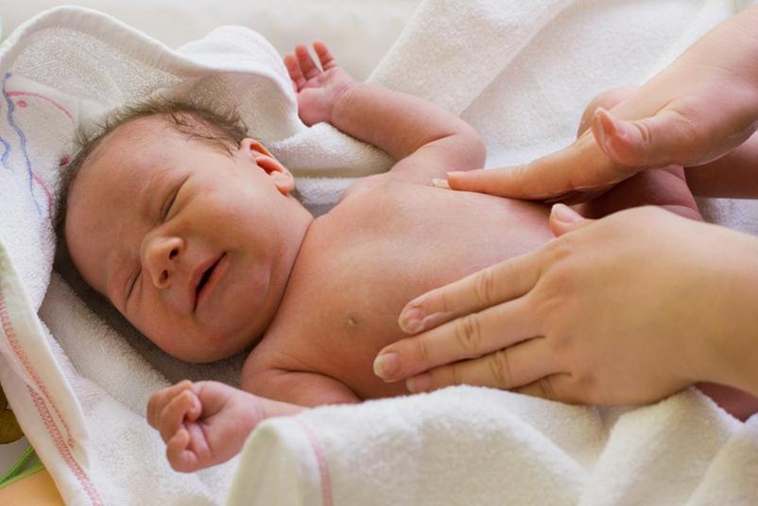
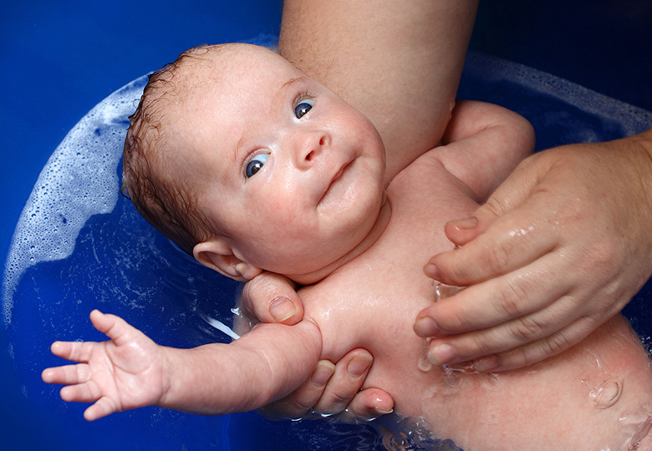
Третий патронаж
Третий патронаж новорожденного проводится на 21-й день жизни ребенка. Его целью является наблюдение в динамике за состоянием здоровья и развитием ребенка. Врач-педиатр осматривает младенца, оценивает его нервно-психическое развитие и состояние здоровья в целом.
Во время посещения педиатр дает маме рекомендации по профилактике рахита, обсуждает с ней вопросы закаливания грудничка, показывает некоторые приемы массажа и гимнастики для ребенка первого месяца жизни, которые родители смогут проводить каждый день сами.
Полученные данные участковый врач-педиатр после каждого патронажа регистрирует в истории развития ребенка. К концу первого месяца он составляет прогноз состояния здоровья малыша и определяет группы риска. При наличии отклонений педиатр направляет новорожденного на консультацию к соответствующему специалисту для проведения углубленного обследования и лечения.

Slide 15
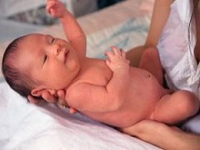
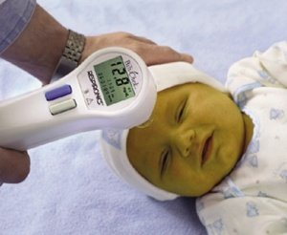
Пограничные состояния
При патронажном посещении педиатр может спросить маму об имеющихся у нее жалобах и рассказать о пограничных состояниях, которые могут возникнуть у ребенка в первые недели жизни. Они не являются болезнью и не требуют специального лечения.
Наиболее часто у новорожденных малышей встречаются следующие пограничные состояния:
•Физиологическая желтуха новорожденных (связана с незрелостью ферментов печени и повышением уровня билирубина в крови). На 2–3-й день жизни у младенца появляется желтушное окрашивание кожи, которое к 5-му дню усиливается, а к 7–10-му дню исчезает.
•Эритема новорожденных. Она наблюдается на 2-е сутки жизни и выражается в покраснении кожи, иногда сопровождается сыпью (папулы и пузырьки). Самостоятельно исчезает к концу первой недели.
•Гормональный криз новорожденных. Может проявляться в нагрубании молочных желез малыша (начинается на 3–4-й день, достигает максимума к 7–8-му дню, потом уменьшается); слизистые или кровянистые выделения из влагалища у девочек появляются на первой неделе жизни и проходят к 14-му дню.

Slide 16
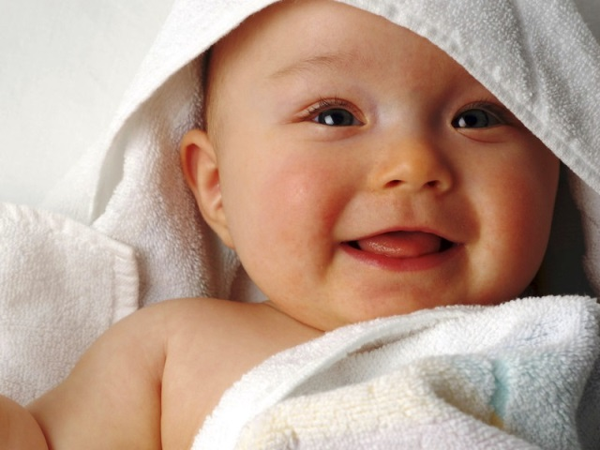

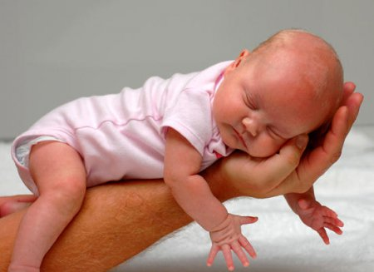
Заключение
Патронаж новорожденного — важная процедура, к которой не стоит относиться формально.
Благодаря своевременной грамотной консультации есть возможность избежать дальнейших проблем, возникающих при некомпетентном уходе за ребенком.
Следует эту возможность использовать, не стеснятся задавать вопросы, следовать рекомендациям и советам опытных специалистов.

Slide 17
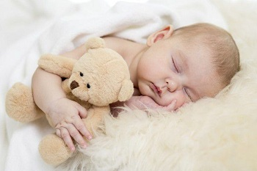
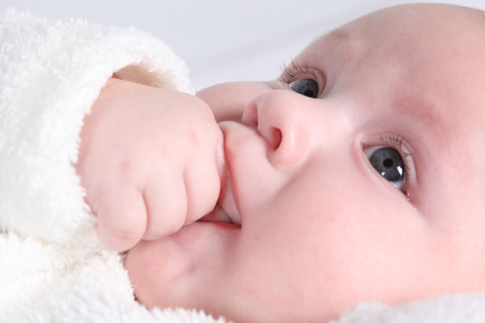
Заключение
Как результат, молодые родители чувствуют себя более уверенно в новом для себя качестве.
Большинство нервных срывов и панических атак у матерей в первые дни жизни малыша происходят именно из-за страха допустить ошибку и по незнанию причинить вред здоровью ребенка.
Нужно помнить, что самочувствие и гармоничное развитие малыша зависит в первую очередь от состояния мамы. Именно для этого была разработана универсальная система патронажа.

